Slide 1
Дељење разломака - вежбање -
27.04.2020.
5. разред

Slide 2
Поштовани ученици,
Данас вежбамо дељење разломака.
Пред вама су примери и задаци које треба да
радите у свескама.
Нема потребе да журите, задатке не треба да
шаљете као одговор, а да бисте проверили
урађене задатке решења се налазе на
последњем слајду.

Slide 3
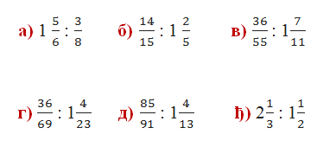
Задатак 1: Израчунај количник:
Задатак 2: Израчунај:

Slide 4
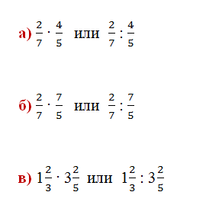
Задатак 3: Шта је веће :

Slide 5
Задатак 4:
Који број треба помножити са да би
добијени производ био ?
Задатак 5: Маја је купила kg јабука и
платила их је 200 динара.
Колико кошта један килограм јабука?

Slide 6
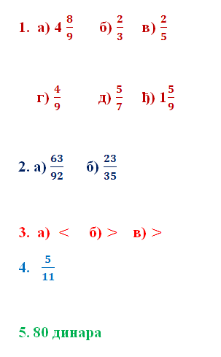
*Решења задатака*
Останите здрави и весели!
Срдачан поздрав ,
ваше наставнице Јована и Марија ☺

